Slide 1
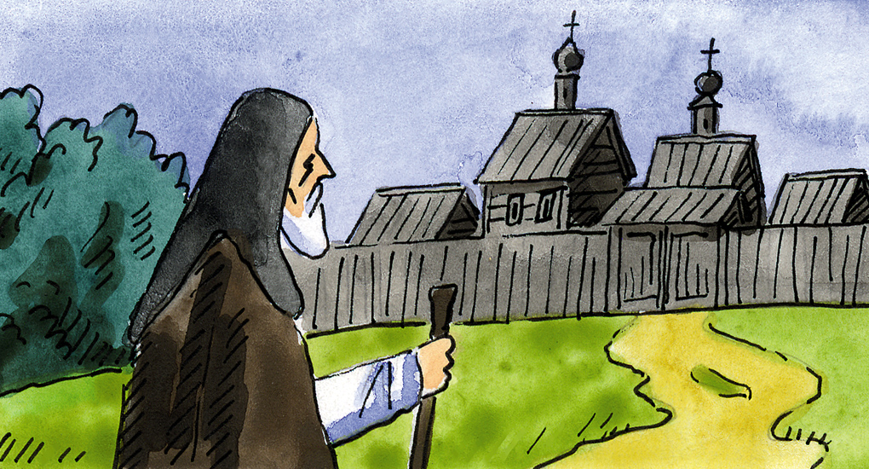
Russische Orthodoxe Kirchengemeinde Wuppertal
der Heiligen Elisabeth und Barbara

Slide 2
Inhaltsverzeichnis
Orthodoxie (Fakten)
Orthodoxe Glaube
Kirchengebäude (Aufbau)
Hierarchie
Gottesdienste
Eucharistie / Kommunion
Unsere Gemeinde
Zukunftspläne

Slide 3
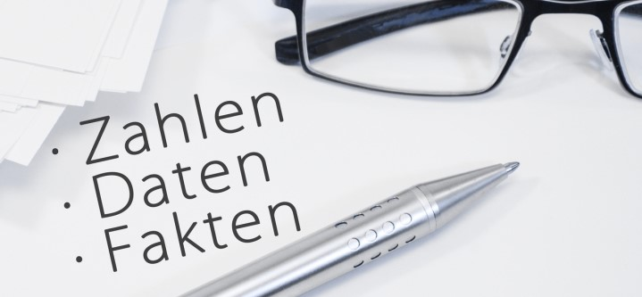
Orthodoxie (Historische Chronologie)
Autokephale Kirchen:
(bestimmen ihr Oberhaupt und ihre Bischöfe selbst)
Konstantinopel, Alexandria, Antiochia, Jerusalem, Georgien, Bulgarien, Russland, Serbien, Rumänien, Erzbistümer Zypern, Griechenland, Polen, tschechische Länder und Slowakei, Orthodoxe Kirche in Amerika, orthodoxe Kirche von Albanien
Autonome Kirchen:
Erzbistümer Finnland, Japan, Sinai,
Metropolie von Estland

Slide 4
Orthodoxie in Deutschland
Drittgrößte christlichein Deutschland Konfession
Ca. 1,3 Millionen Gläubige davon ca. 250.000
russ.-orthodox. Christen
Ca. 65 russ.-orthodox. Gemeinden in der Berliner Diözese des Moskauer Patriarchates, Vorsteher: Erzbischof Tihon (Podolskij)

Slide 5
Orthodoxe Glaube (Das Glaubensbekenntnis)
Ich glaube an den einen Gott, den Vater, den Allherrscher, den Schöpfer des Himmels und der Erde, alles Sichtbaren und Unsichtbaren. Und an den einen Herrn Jesus Christus, Gottes einziggezeugten Sohn, den aus dem Vater Gezeugten vor aller Zeit, Licht vom Lichte, wahren Gott vom wahren Gott, gezeugt, nicht geschaffen, den dem Vater Wesenseinen, durch den alles geworden ist, den für uns Menschen und zu unserer Errettung von den Himmeln Herabgestiegenen und Fleischgewordenen aus dem Heiligen Geist und der Jungfrau Maria und Menschgewordenen, den für uns unter Pontius Pilatus Gekreuzigten, der gelitten hat und begraben worden ist, den am dritten Tage Auferstandenen gemäß den Schriften, den in die Himmel Aufgestiegenen und zur Rechten des Vaters Sitzenden, den mit Herrlichkeit Wiederkommenden, zu richten die Lebenden und die Toten, dessen Königtum ohne Ende sein wird. Und an den Heiligen Geist, den Herrn, den Lebenschaffenden, den aus dem Vater Hervorgehenden, den mit dem Vater und dem Sohn Angebeteten und Verherrlichten, der gesprochen hat durch die Propheten, an die eine, heilige, katholische und apostolische Kirche. Ich bekenne die eine Taufe zur Vergebung der Sünden. Ich erwarte die Auferstehung der Toten und das Leben der künftigen Welt. Amen.

Slide 6
Orthodoxe Glaube (Theologische Unterschiede)
„Filioque“ – ...der vom Vater [kath.: und vom Sohne] ausgeht...,
päpstliches Primat und Unfehlbarkeit des Papstes gemäß Vatikanum I (1870)
Unbefleckte Empfängnis (seit 18. Jhd.) und leibliche Aufnahme Mariens in den Himmel
Lehre vom Fegefeuer und vom Überschuss der Tugendwerke der Heiligen (seit 12. Jhd.)

Slide 7
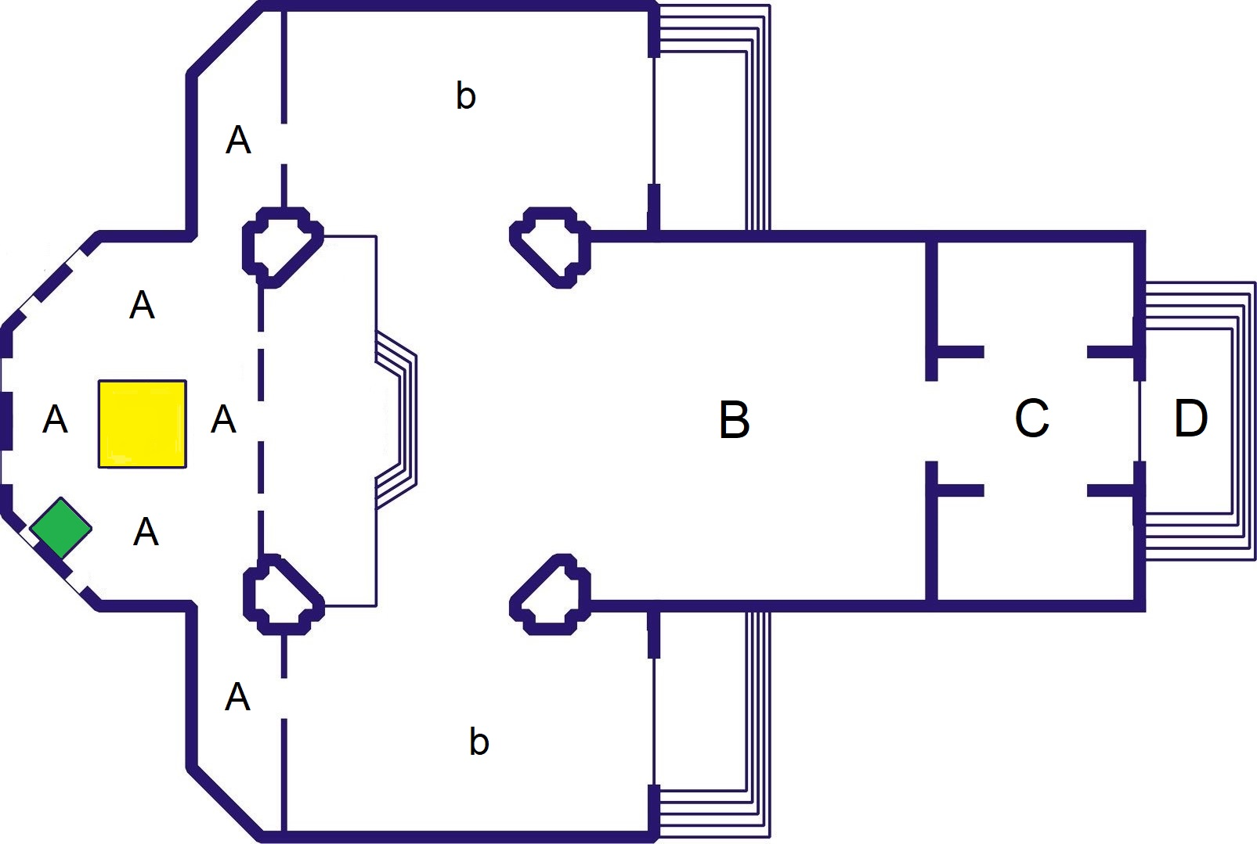
A → Altarraum
B → Kirchenschiff
Altartisch
Opfertisch
C → Narthex
D → Vorhof

Slide 8
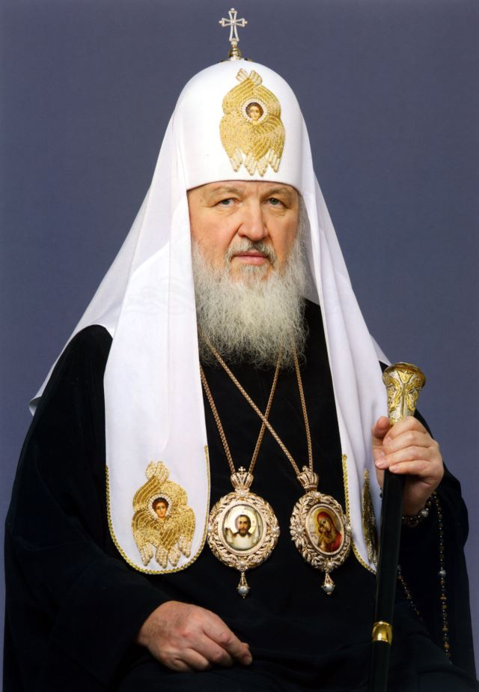
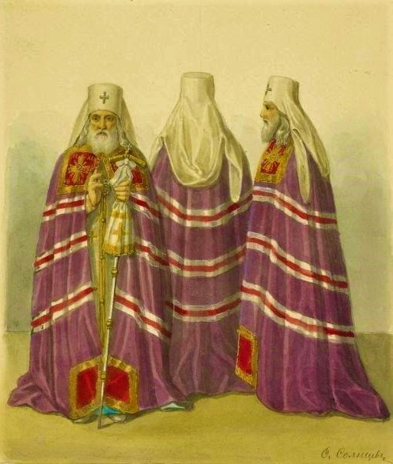
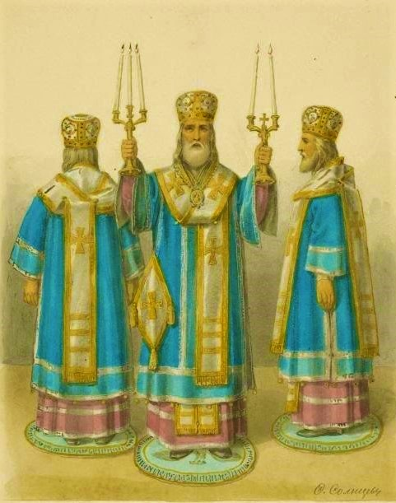
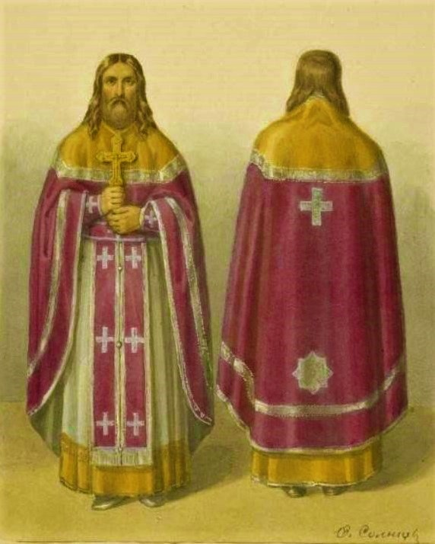
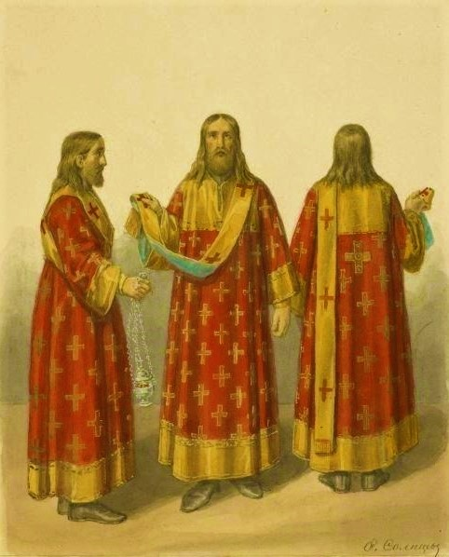
Hierarchie
Priester
Diakon
Patriarch
Metropolit
Bischof

Slide 9
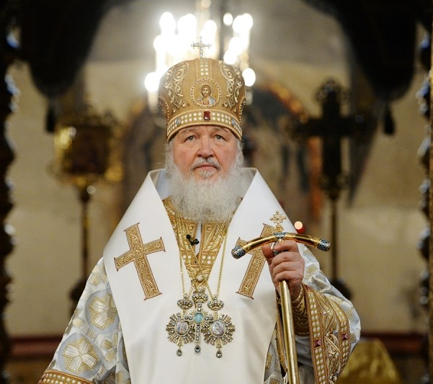

Slide 10
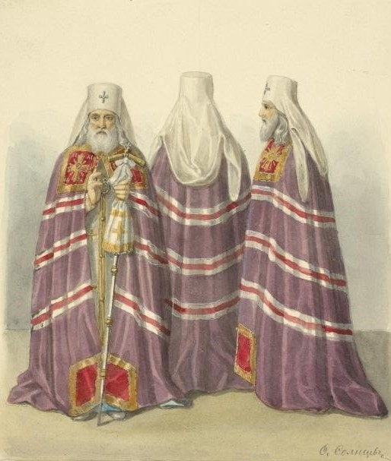

Slide 11
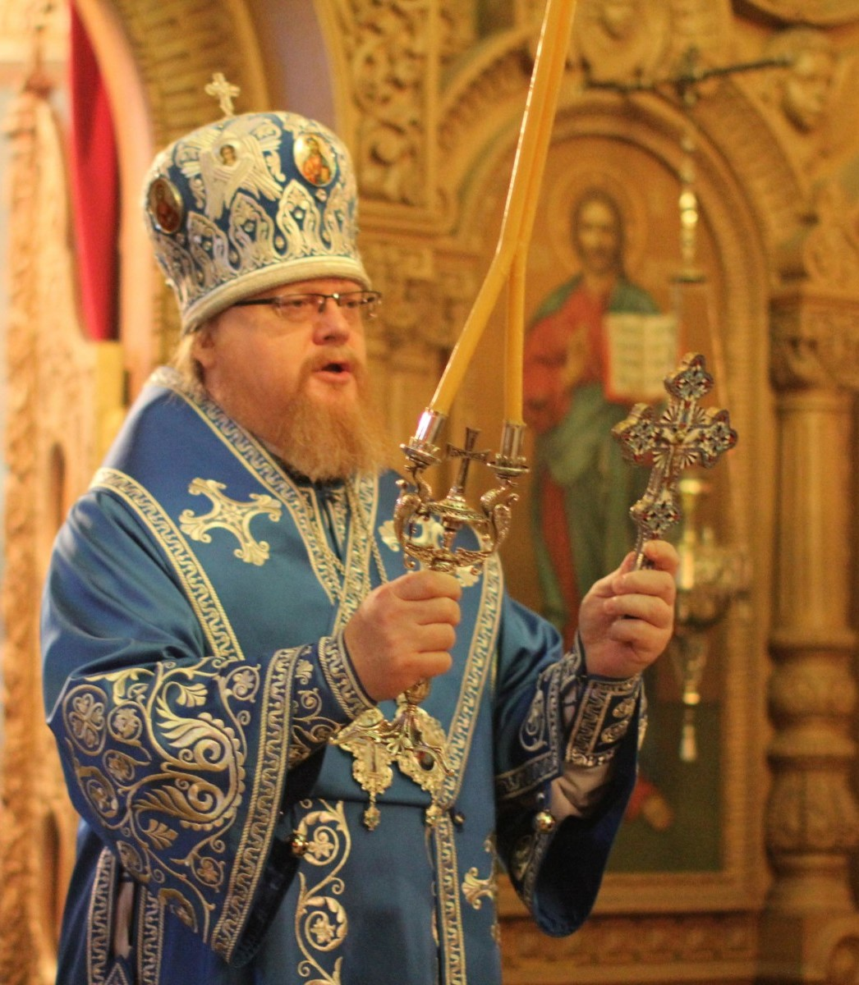
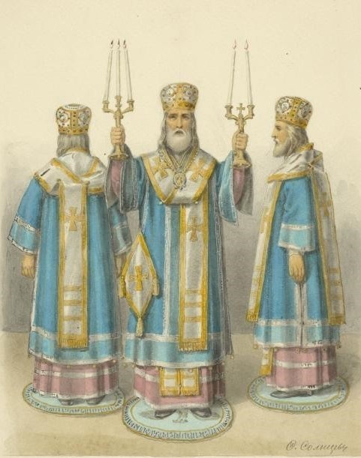

Slide 12
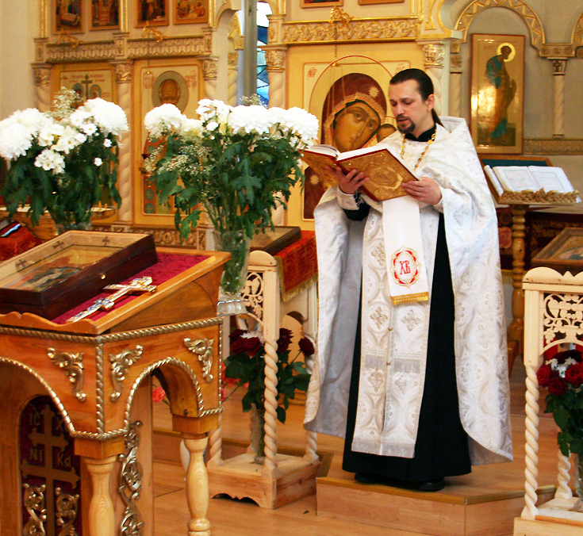
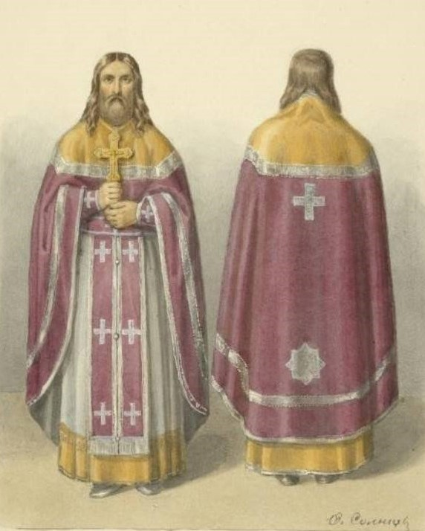

Slide 13
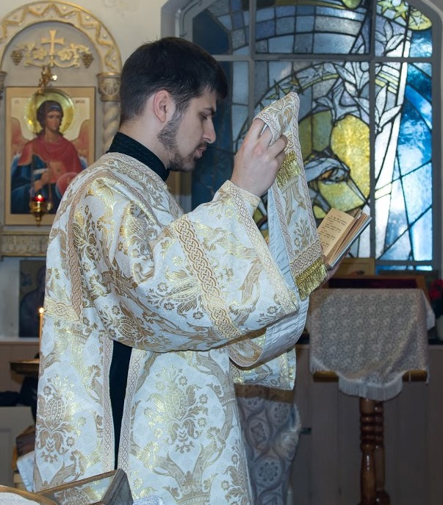
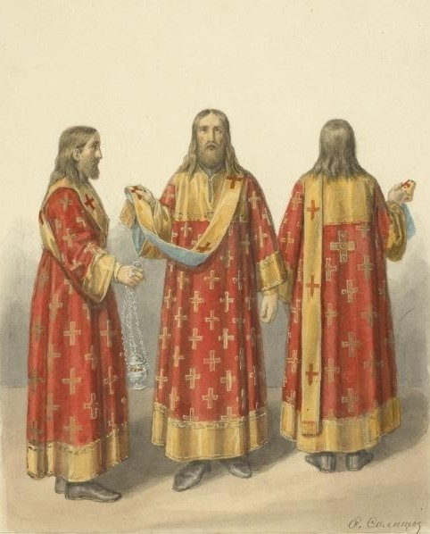

Slide 14
Aufgaben
Priesterweihe /
Ordination
Gottesdienst,
Sakramente der Orthodoxe Kirche &
Kasualien (Amtsbandlungen) führen
Gottesdiensthelfer
Sozialarbeit in der Gemeinde

Slide 15
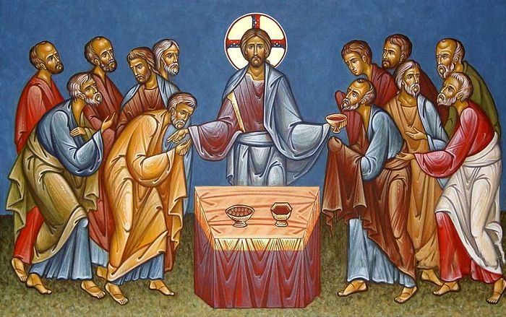
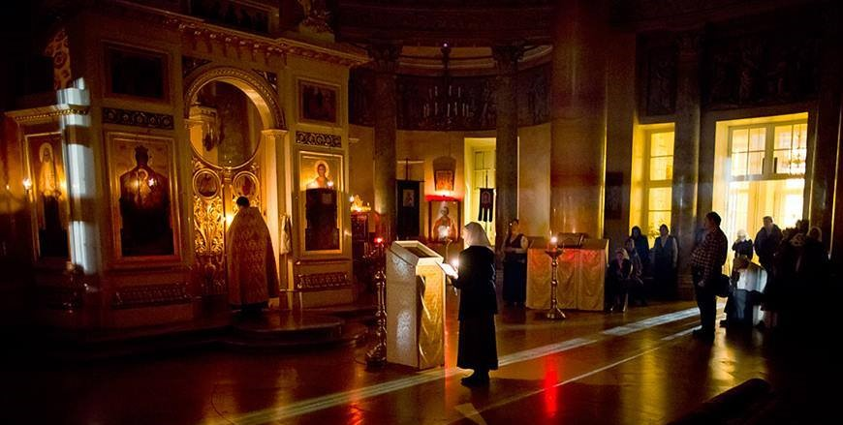
Abend - Gottesdienst
Liturgie

Slide 16
Abendgottesdienst
Dauer ca. 2 Stunden
Besteht aus zwei Teile:
Vesper (Abendgottesdienst)
Orthros (Morgengottesdienst)
Jeden Samstag um 18:00

Slide 17
Eucharistie
oder
Kommunion
Liturgie
Dauer ca. 2 Stunden
Besteht aus zwei Teile:
Liturgie der Katechumenen
Liturgie der Gläubigen
Jeden Sonntag um 10:00

Slide 18
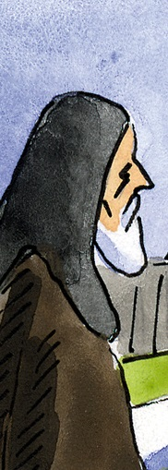
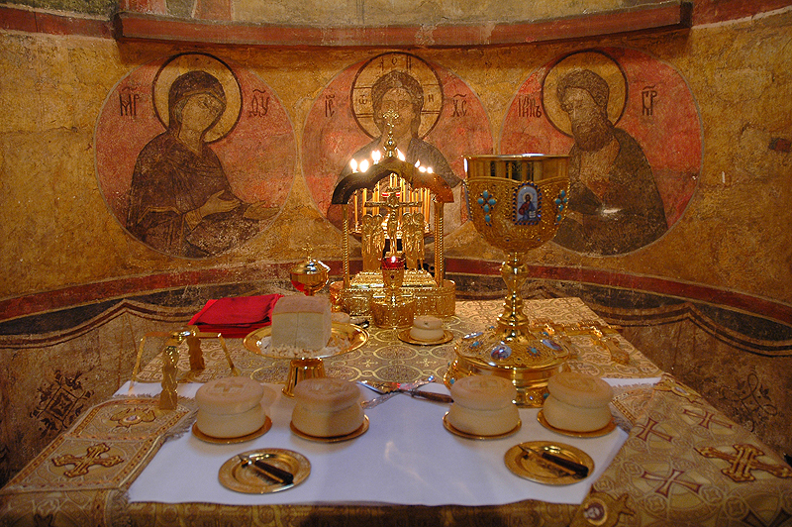
Und er nahm das Brot, dankte und brach's und gab's ihnen und sprach: Das ist mein Leib, der für euch gegeben wird; das tut zu meinem Gedächtnis. Desgleichen auch den Kelch nach dem Mahl und sprach: Dieser Kelch ist der neue Bund in meinem Blut, das für euch vergossen wird! (Lukas 22:19-20)
.

Slide 19
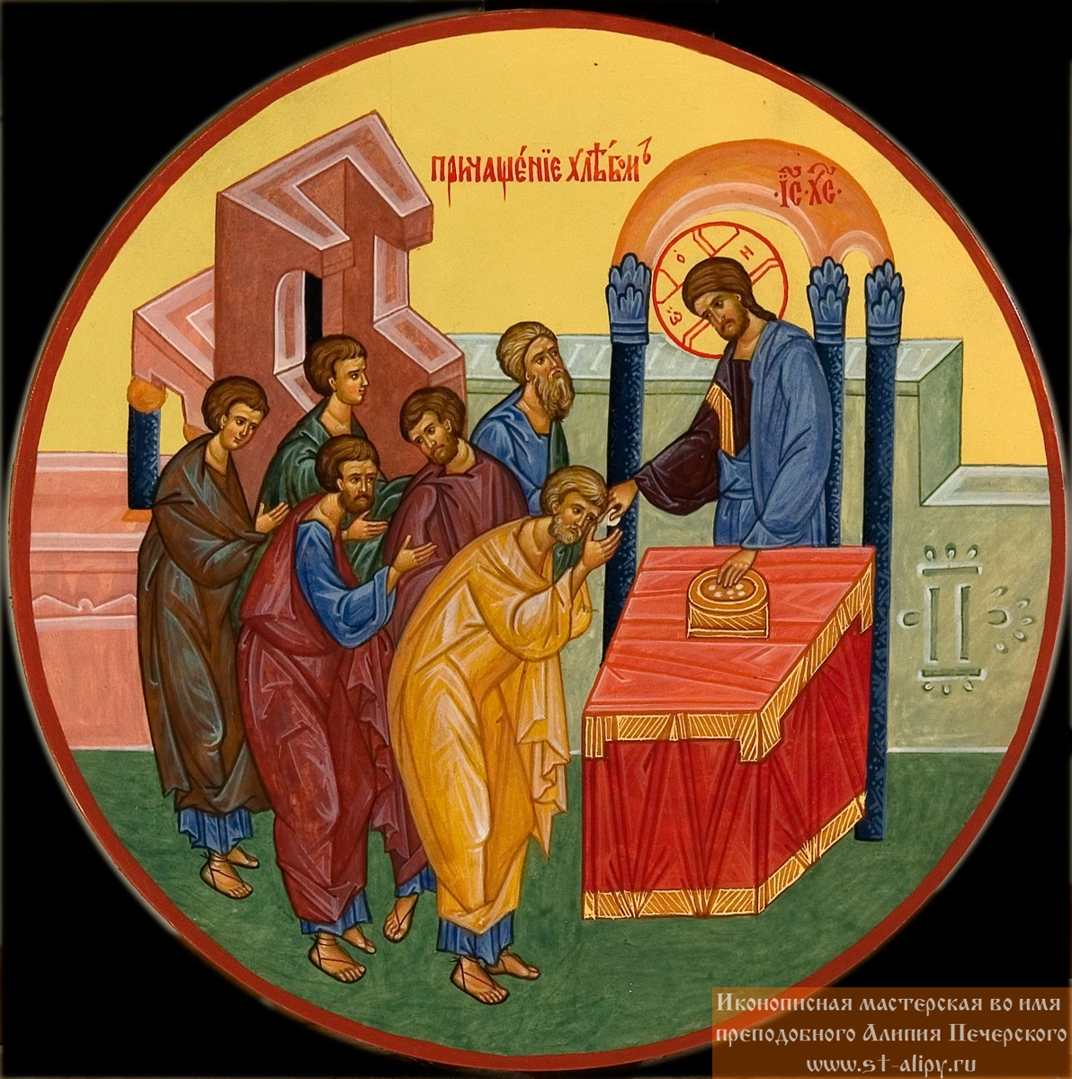
Die Eucharistie
Einsetzung des Sakramentes der Eucharistie beim letzten Abendmahl durch Christus am Vorabend seines Leidens
Mysterium der Eucharistie ist der wahre Leib und das wahre Blut Jesu Christi unter den Gestalten von Brot und Wein
Wandlungsgewalt ist von den Aposteln auf ihre Nachfolger im Priesteramte, die Bischöfe und Priester, übergegangen
Nur getaufte orthodoxe Christen können Kommunion empfangen
Diese allerdings ohne Altersbegrenzung (auch Kleinstkinder)
Priester darf die Eucharistie höchstens einmal am Tag feiern,
Darf auf einem Hochaltar nur einmal am Tag stattfinden und
Gläubige dürfen ebenfalls höchstens einmal am Tag daran teilnehmen
Immerwährendes Opfer des Neuen Bundes, in dem sich Jesus Christus unter den Gestalten von Brot und Wein seinem himmlischen Vater durch die Hände des Priesters unblutigerweise darbringt.

Slide 20
Sonntagsschule
Kinder- / Jugendlager
Unsere Gemeinde
Pilgerfahrten
Jugendtreff
Weltgeschichte-Klub

Slide 21
ab 13 Jahre
Weltgeschichte
Bibel (Geschichte)
ab 8 bis 12 Jahre
Katechismus
bis 7 Jahre
Musikunterricht

Slide 22
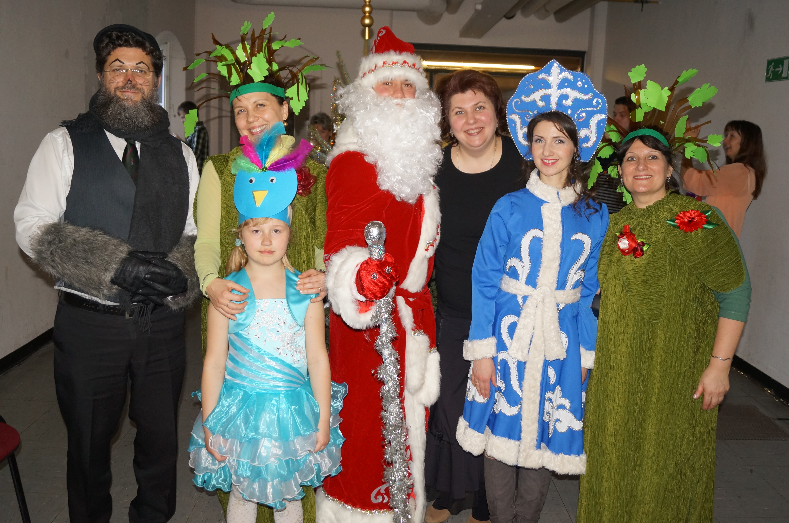
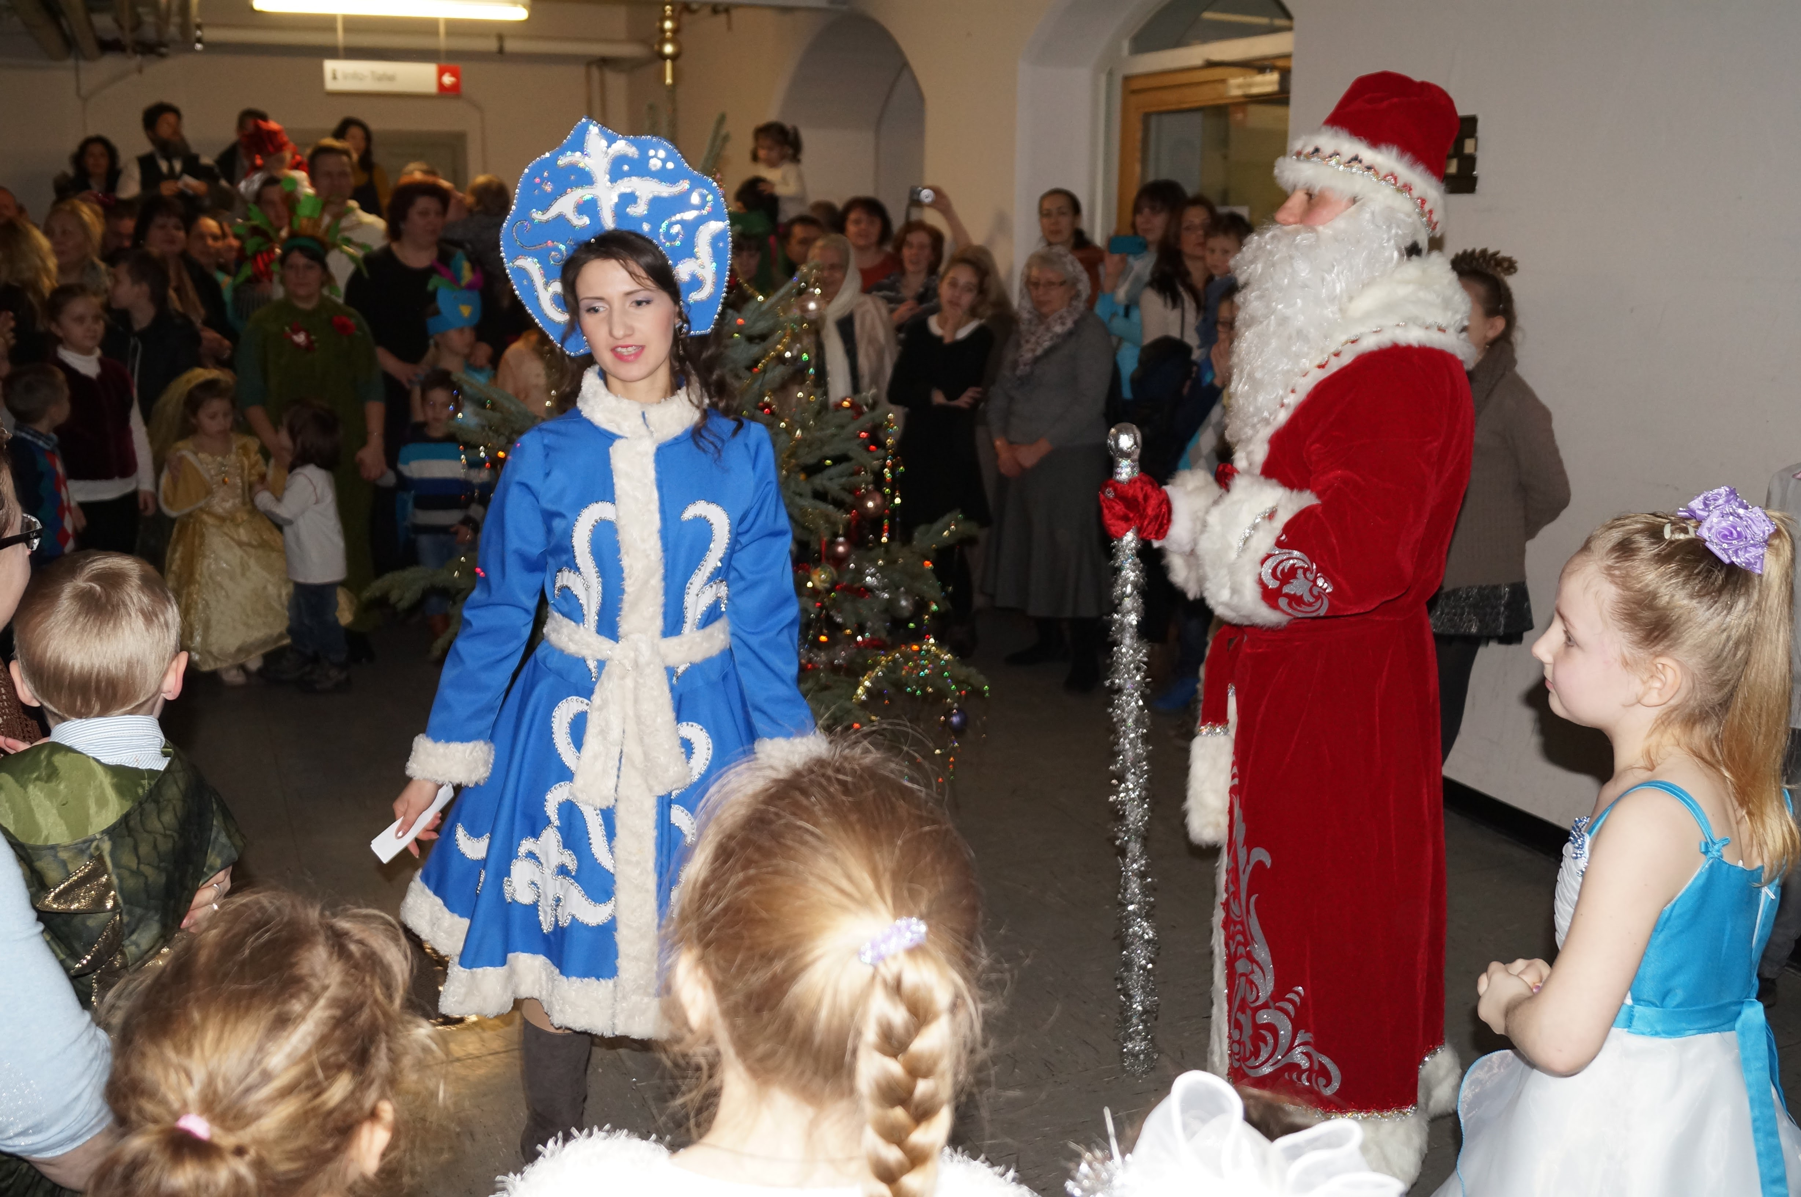
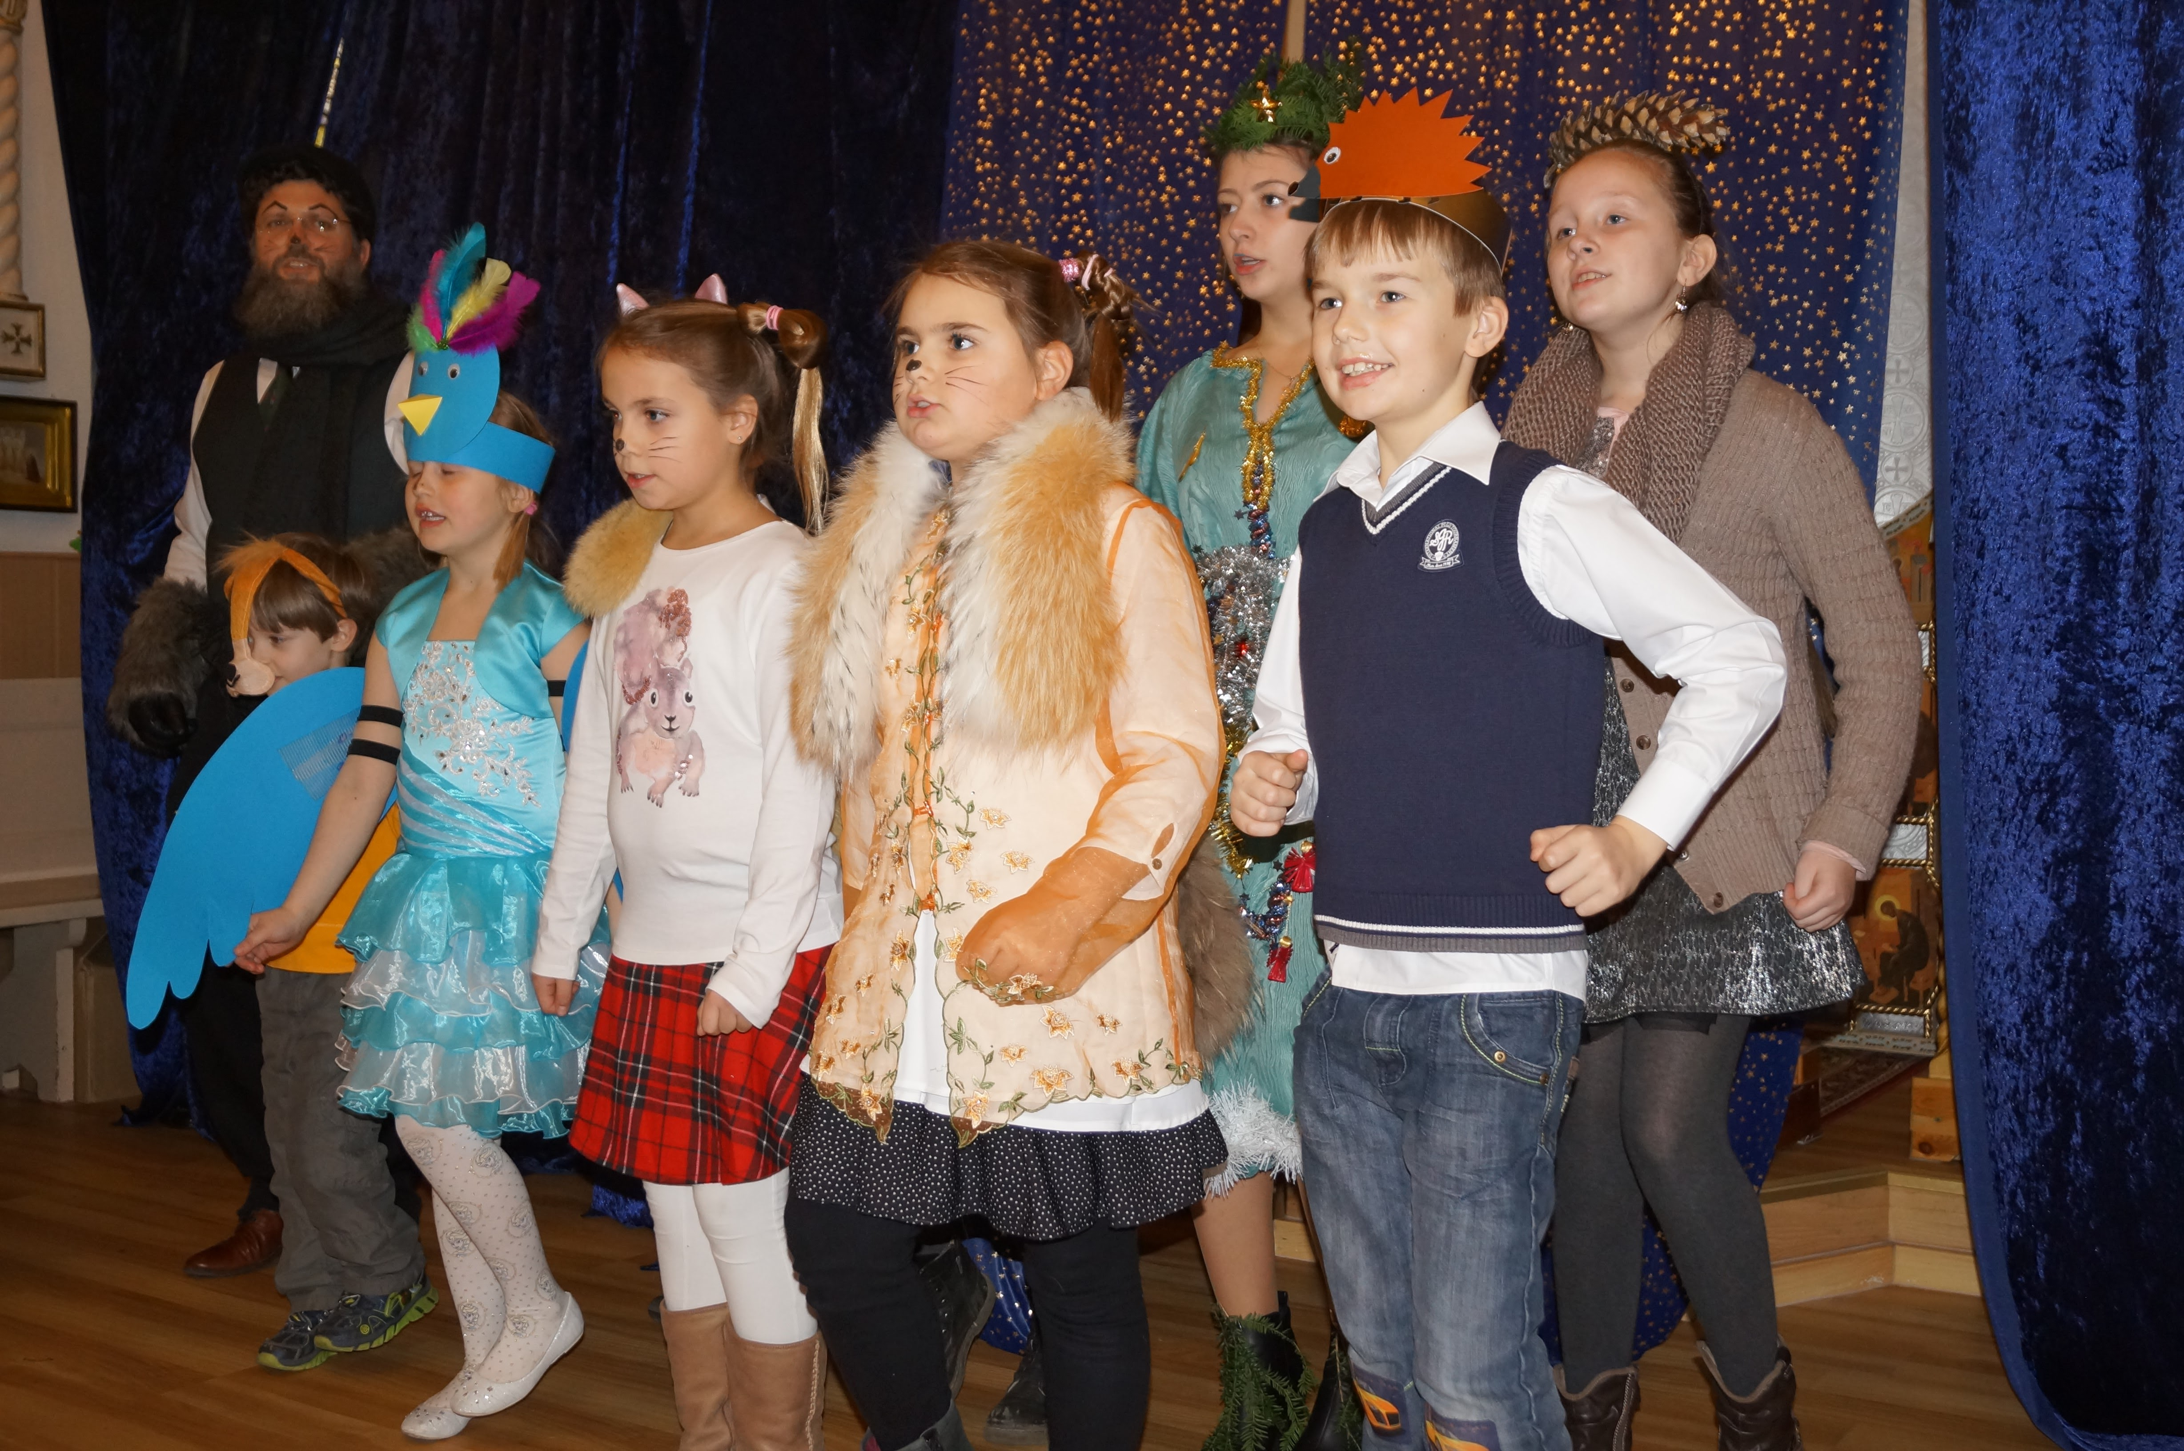
Aufführungen

Slide 23
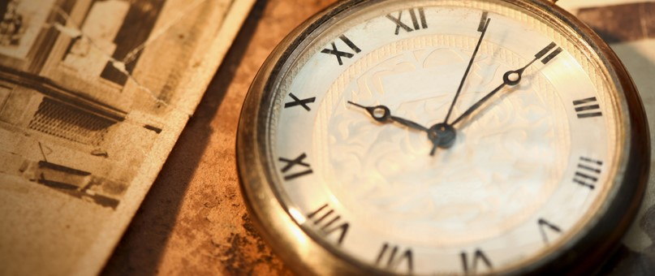

Slide 24
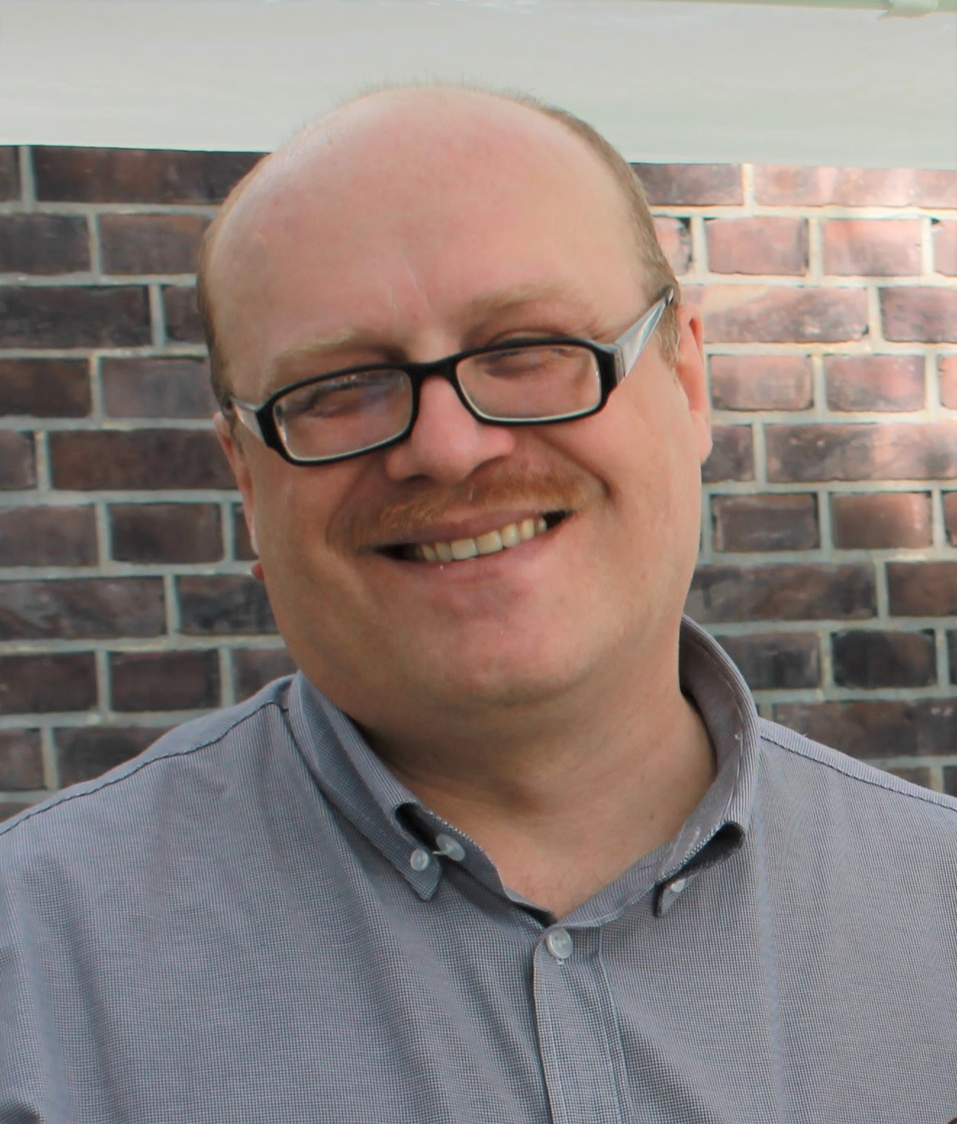
Dr. Geis Wladimir
Hausmeister
Wirtschafsleiter
Leiter der Sonntagsschule
Doktor der Geschichtswissenschaften

Slide 25
Ca. 60 Teilnehmer
Ab 7 Jahre
1 Woche lang
„Handys-Verbot“
2 mal im Jahr
Immer verschiedenen Themen

Slide 26
Aktivitäten
TAGESORDNUNG
8:00 Aufstehen
8:10 Sport
9:00 Morgengebet + Frühstück
10:00 Aufräumen der Zimmer
11:00 Katechese
12:00 Sport / Aktivitäten
13:00 Mittagsgebet + Mittagessen
14:00 – 15:00 Ruhestunde
15:15 – 16:15 AGs
16:30 Sport / Aktivitäten
19:00 Abendgebet + Abendessen
20:00 Abendprogramm
22:00 Nachtruhe bis 13 Jahre
22:30 Besprechung
23:00 Nachtruhe für alle
Kirmes
Schatzsuche/Ostereiersuche
Sportwettbewerbe
Quiz
Fußballturnier oder andere Sportarten
Abend der Fragen und Antworten
Kinoklub
Konzert
Wandern
Tanzball

Slide 32
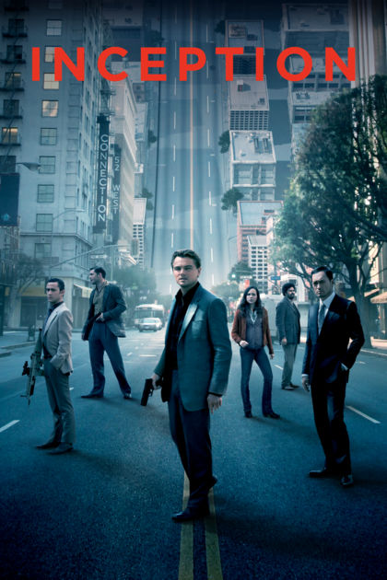

Slide 33
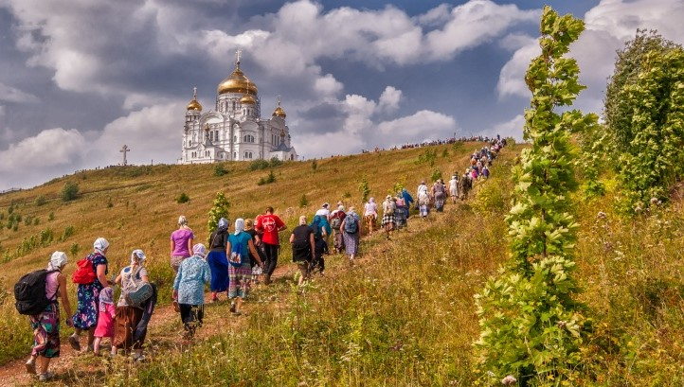
Pilgerfahrten

Slide 34
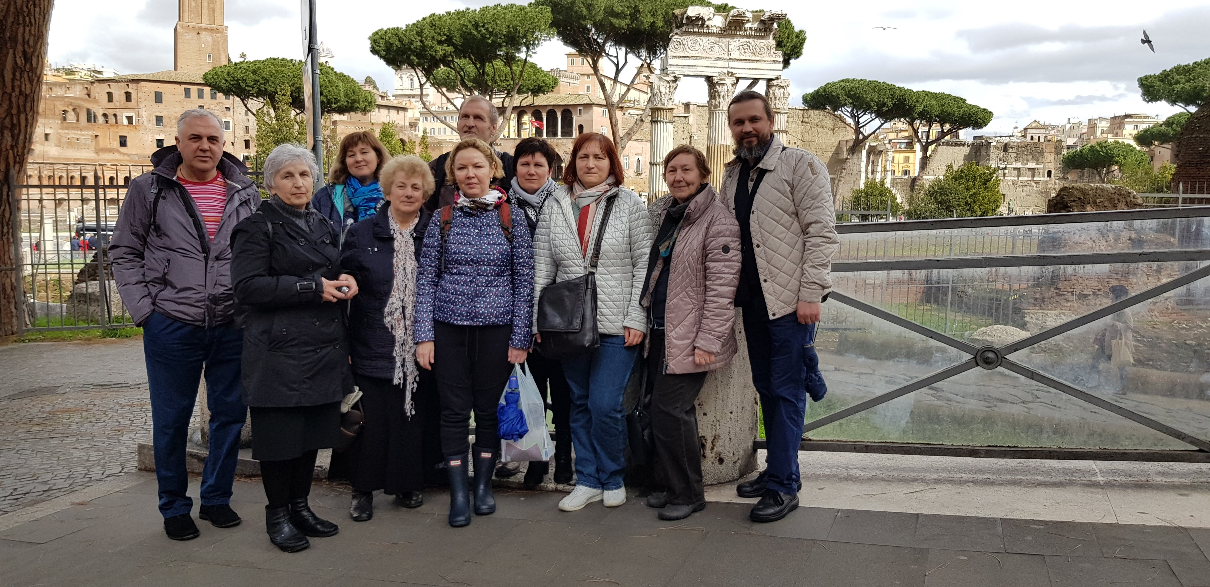
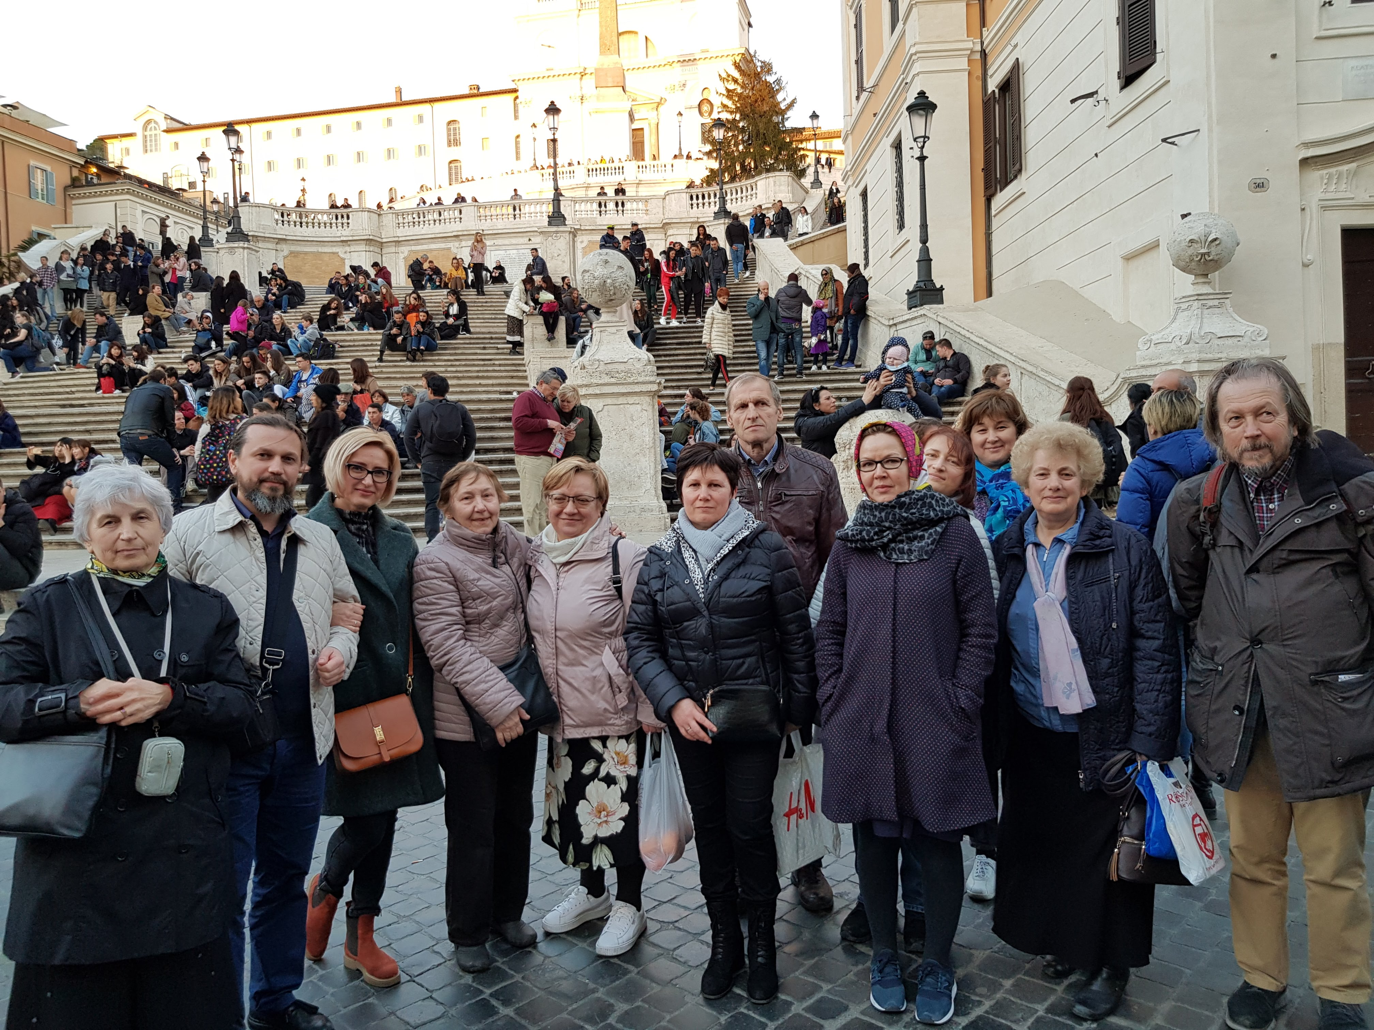

Slide 35
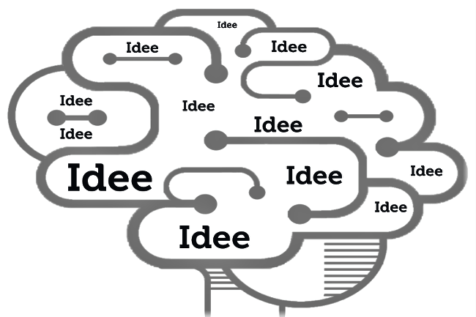
Zukunftspläne
Jugendausflüge
Katechesegespräche
Pädagogikkurse für Eltern
Gemeinsam Bibel lesen und besprechen

Slide 36
Vielen Dank für Ihre Aufmerksamkeit

